Slide 1
Алексей Максимович Горький 1868 - 1936
Презентация к уроку литературного чтения
4 класс
Автор: Коноплёва Г.А.
2014 год

Slide 2
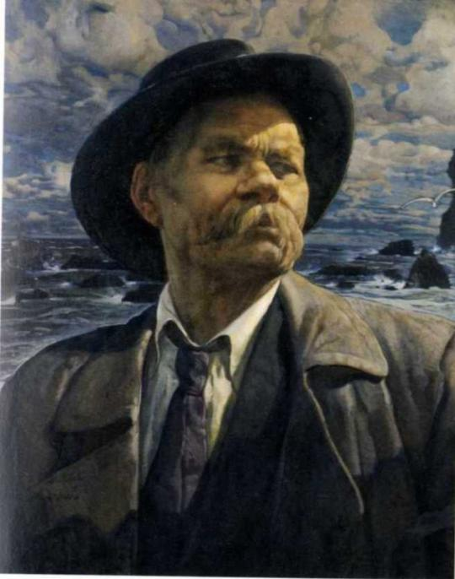
«...любите книгу, она облегчит вам жизнь, дружески поможет разобраться в пестрой и бурной путанице мыслей, чувств, событий, она научит вас уважать человека и самих себя, она окрыляет ум и сердце чувством любви к миру, к человеку…»
А.М. Горький

Slide 3
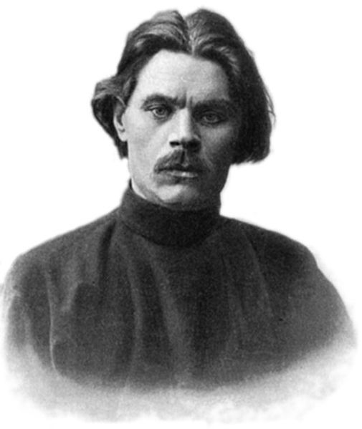
Великий русский, а затем советский писатель Максим Горький действительно имел очень тяжёлую и сложную судьбу. Его псевдоним был выбран не случайно. Жизнь Максима Горького насыщена многочисленными событиями, в том числе и трагическими.

Slide 4
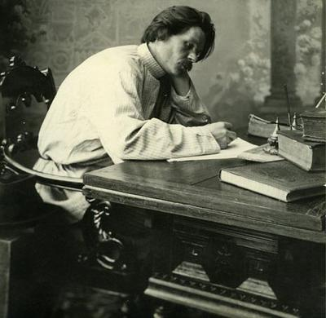
Алексей Максимович Пешков, таково его настоящее имя, родился в Нижнем Новгороде в семье Максима Савватьевича Пешкова с Варварой Васильевной Кашириной. Отец работал управляющим в пароходстве. вскоре отец, работавший краснодеревщиком, умер от холеры. Мать не захотела возвращаться к отцу и вновь вышла замуж, однако здоровье ее оказалось подорвано работой и родами, в результате чего она скончалась от чахотки.

Slide 5
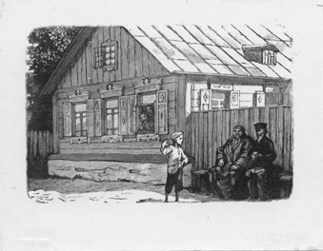
В раннем возрасте маленький Алексей осиротел и его приютил дед Каширин.
Василий Васильевич к концу своей жизни разорился, но внука обучал. По большей части Алексей читал церковные книги и знакомился с жизнеописаниями святых.

Slide 6
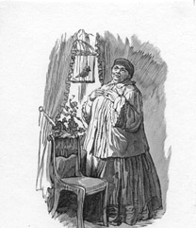
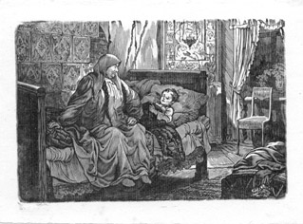
Очень любил маленький Максим свою бабушку, добрую и отзывчивую. Она часто жалела внука, заботилась о нём, рассказывала ему сказки…

Slide 7
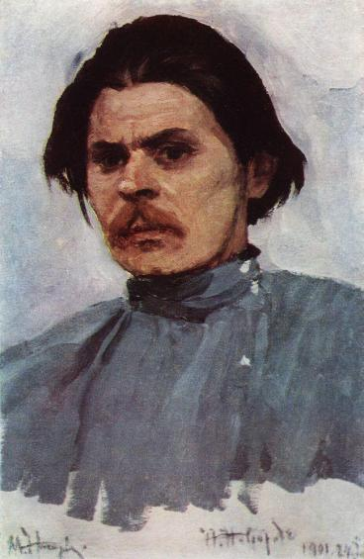
Уже в одиннадцать лет он познакомился с жестокими реалиями рабочей жизни, так как остался совершенно один. Алексей работал помощником на пароходе, в магазине и учился писать иконы. Полного образования Горький так и не получил, хотя учился в местном ремесленном училище. Уже в этот период Алексей Максимович увлекался литературой.

Slide 8
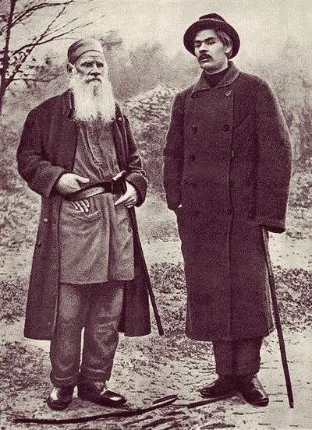
А.М. Горький и Л.Н. Толстой

Slide 9
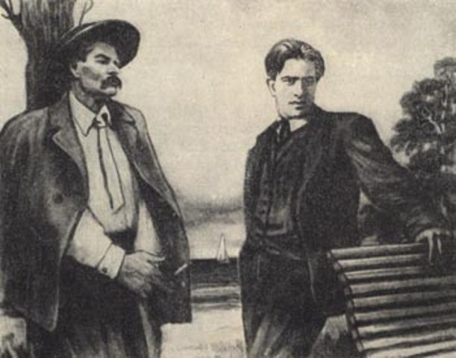
А.М. Горький и В.В. Маяковский

Slide 10
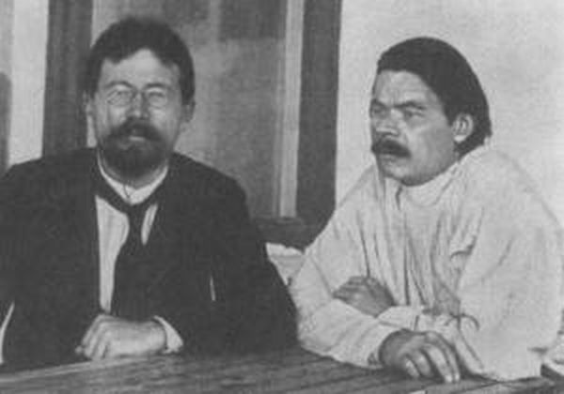
А.М. Горький и А.П. Чехов

Slide 11
Максим Горький интересную биографию свою осветил в многочисленных трудах.

Slide 12
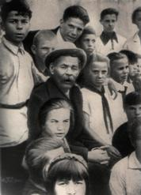
Горький и дети
«Горячо приветствую будущих героев труда и науки. Живите дружно, как пальцы чудесно работающих рук музыканта. Учитесь понимать значение труда и науки — двух сил, которые решают все загадки жизни, преодолевают все препятствия на пути, указанном вам отцами, на пути к светлой, счастливой, героической жизни».
Такие слова написал Горький в одном из своих последних писем детям. А дружил он с ними всю жизнь.

Slide 13
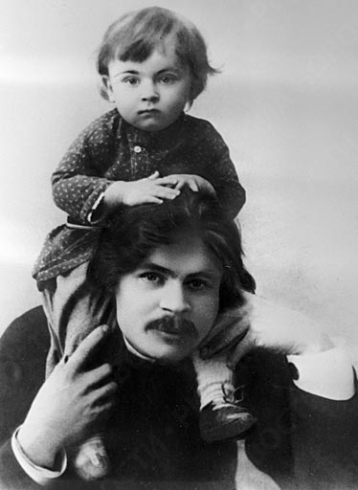
Он писал своему сыну Максиму добрые письма.

Slide 14
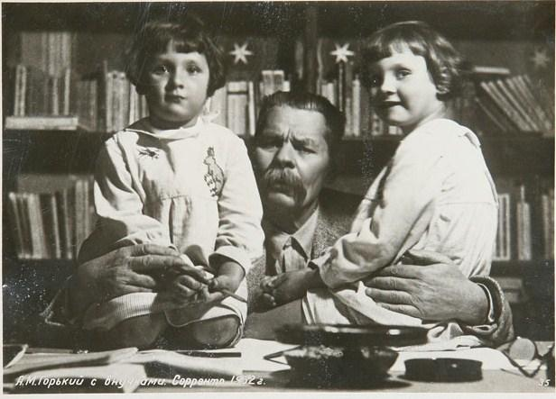
Он любил пошутить со своими внучками — Марфой и Дарьей. Дедушка называл их то девчурками, то девчугами, то девчурашками, то девчурёнками, то девчугонами, то девчурохами. То весёлыми старушками. То детятами. То многоуважаемыми учёными девочками.

Slide 15
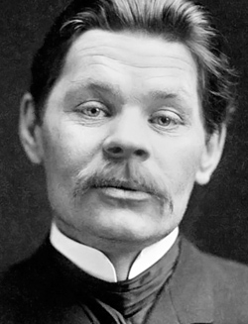
Однажды в далёком городке маленький читатель взял в библиотеке повесть «Детство». И — так уж случилось — потерял её. Потерять библиотечную книжку неприятно и стыдно. Мальчик очень огорчился. Ну просто даже отчаялся. Он не знал, что ему делать. И в конце концов написал письмо в Москву, автору книги, самому Горькому. И всё рассказал, как есть. И стал ждать, что будет. А через некоторое время из Москвы пришла бандероль.
Знакомых у мальчика в Москве не было, и, что эта посылка от Горького, он понял сразу. В бандероли лежали два экземпляра «Детства».
Простой и трогательный случай говорит о том, каким отзывчивым человеком был Алексей Максимович Горький. И как он нежно относился к ребятам.

Slide 16
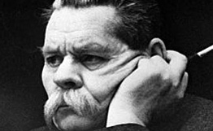
История рассказов и сказок Горького для детей начинается необычно: с землетрясения. Оно случилось 15 декабря 1908 года на юге Италии. Началось землетрясение ранним утром, в шестом часу. Все ещё крепко спали. Через несколько минут город Мессина уже лежал в развалинах. От подземных толчков Мессине и прежде доставалось, но сейчас город пострадал особенно сильно. Тысячи людей погибли. А раненых нельзя было и сосчитать. Наутро в Мессину приехал Горький. Он жил в ту пору неподалёку, на острове Капри. Работал там и лечился. И Горький обратился ко всему миру: придите на помощь Италии. Люди откликнулись на его призыв. В Мессину стали посылать деньги и вещи.

Slide 17
Дети писали письма Горькому. Однажды мальчик Боря написал: «Дядя Алёша! Я тебя люблю, есть ли у тебя лошадь, корова и бык? Напиши нам рассказ про воробьишку. И ещё напиши нам какой-нибудь выдуманный рассказ, чтобы мальчик удил рыбу. Я тебя целую… Я бы хотел тебя увидеть». Он отблагодарил хороших маленьких людей так, как мог отблагодарить только он: рассказами, сказками, стихами.
И на свет появились сказки «Воробьишко» и «Случай с Евсейкой».

Slide 18
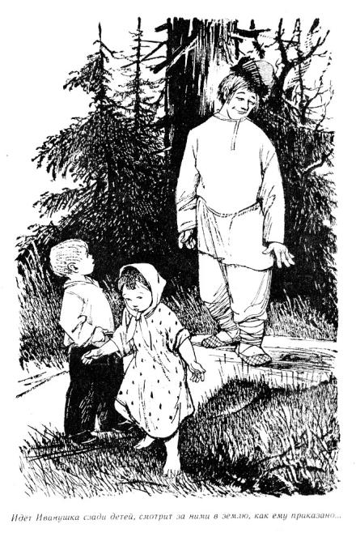
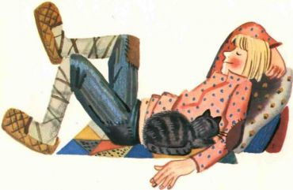
Сказку про Иванушку-дурачка Горький в детстве слышал от бабушки. Он по-своему пересказал её для «Ёлки» — одной из первых советских книг для детей. Иванушка получился у Горького развесёлым шутником: «что ни сделает, всё у него смешно выходит…»

Slide 19
«Этот маленький самовар и вправду очень любил хвастаться; он считал себя умницей, красавцем; ему давно уже хотелось, чтоб луну сняли с неба и сделали из неё поднос для него.
Форсисто фыркая, он будто не слышал, что сказал ему чайник, — поёт себе во всю мочь:
— Фух, как я горяч! Фух, как я могуч! Захочу — прыгну, как мяч, На луну выше туч!»

Slide 20
«Сказки об Италии» М.Горького - это картинки действительной жизни, как она показалась ему в Италии; он назвал эти картинки сказками только потому, что и природа Италии, и нравы её людей, и вся жизнь их - мало похожи на русскую жизнь и русскому простому человеку действительно могут показаться сказками.

Slide 21
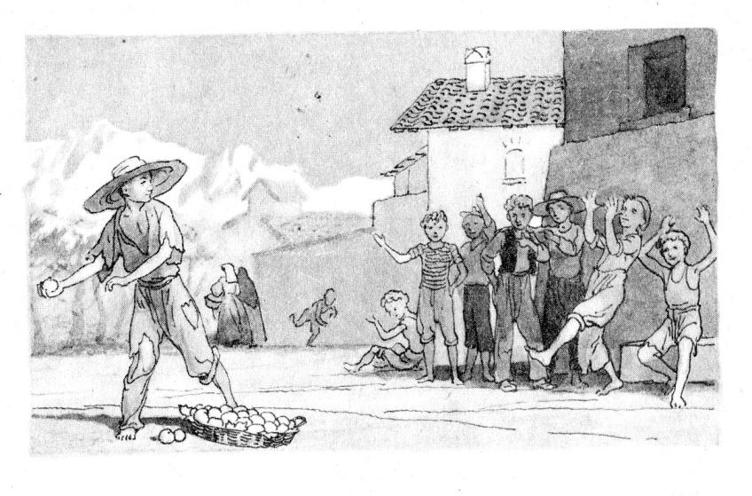
«Пепе — лет десять, он хрупкий, тоненький, быстрый, как ящерица, пёстрые лохмотья болтаются на узких плечах, в бесчисленные дыры выглядывает кожа, тёмная от солнца и грязи. Он похож на сухую былинку, — дует ветер с моря и носит её, играя ею, — Пепе прыгает по камням острова, с восхода солнца по закат, и ежечасно откуда-нибудь льётся его неутомимый голосишко: Италия прекрасная, Италия моя!.. »

Slide 22
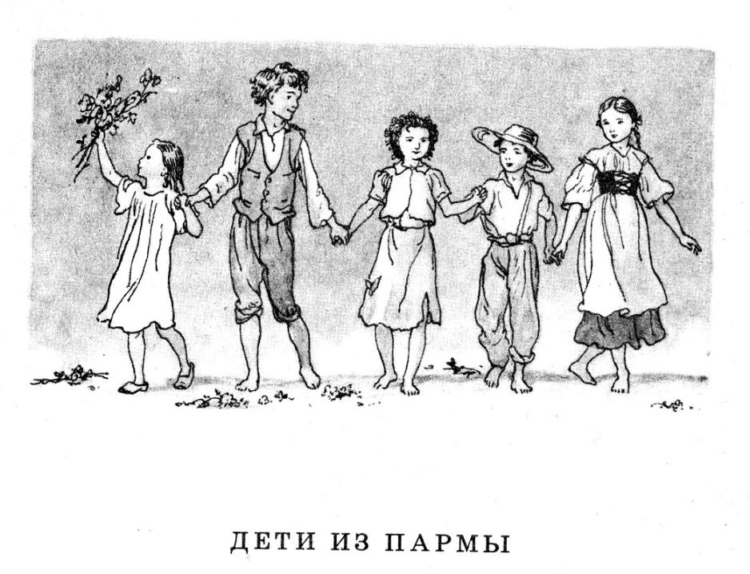

Slide 24
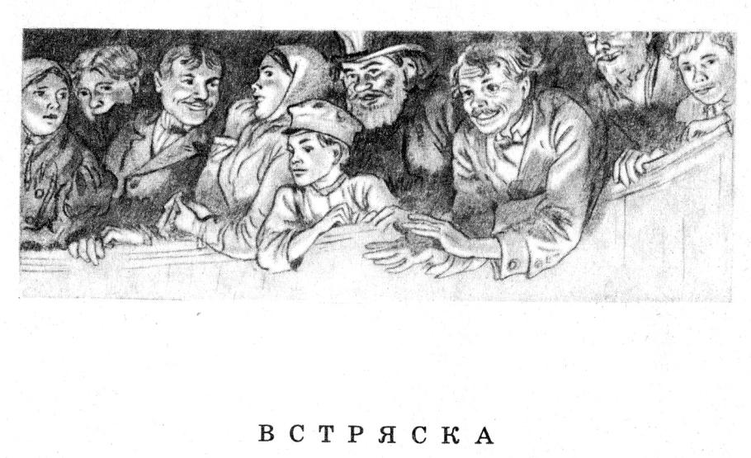

Slide 25
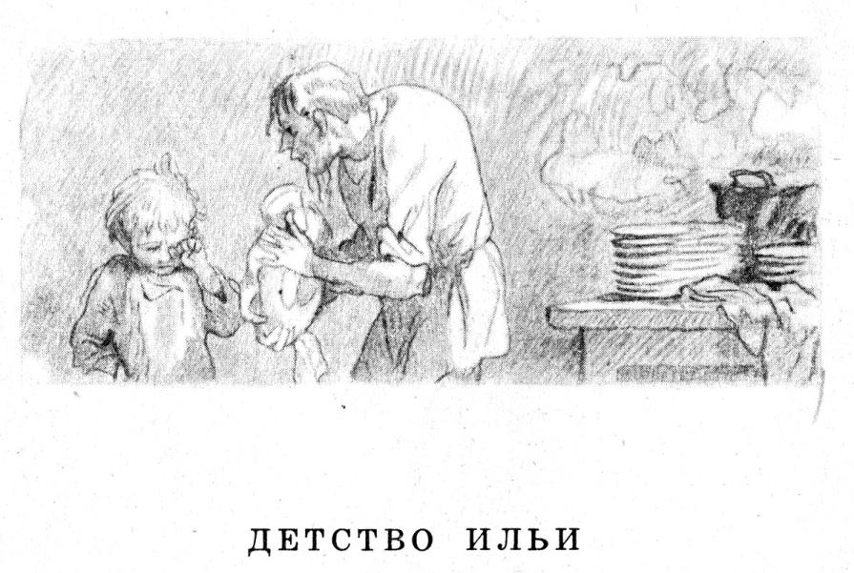

Slide 26
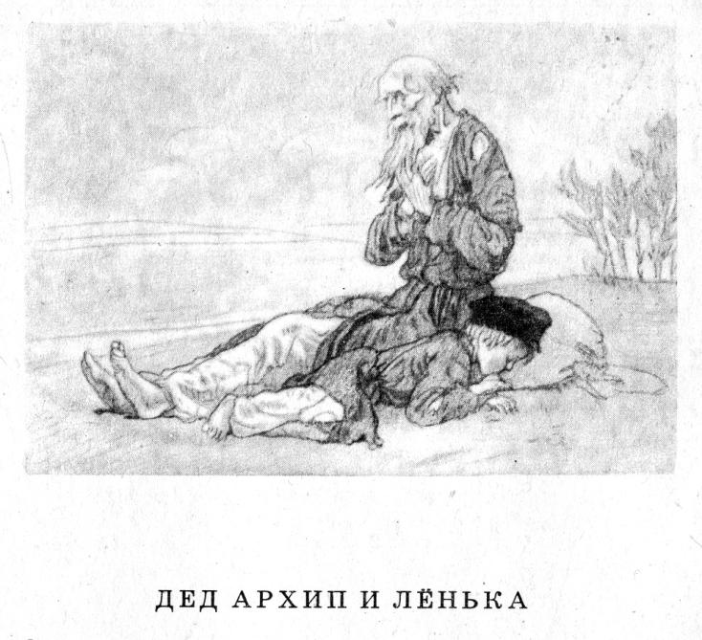

Slide 27
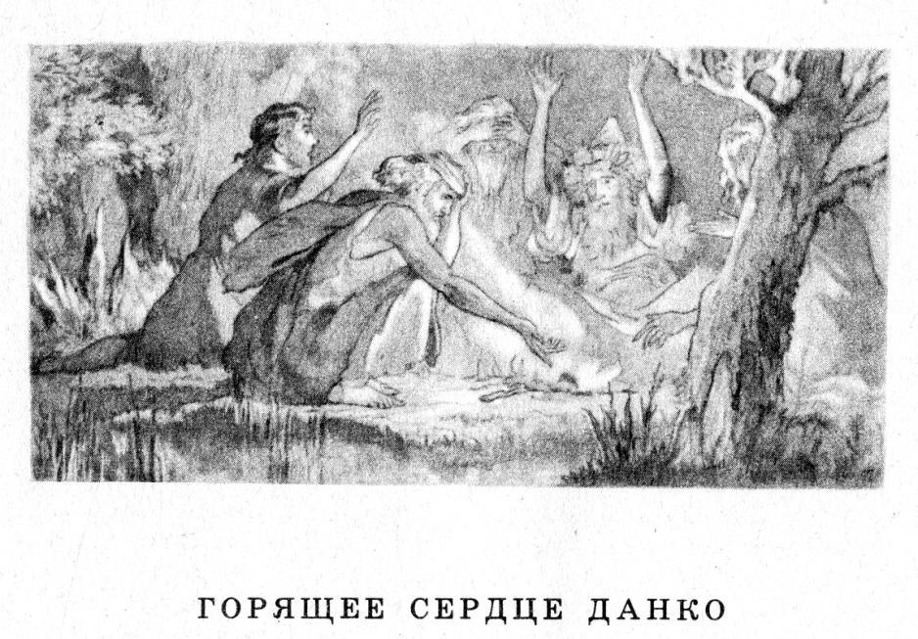

Slide 28
Использованные источники:
http://artmus.culture21.ru/ppa…
http://maksim-gorky.ru/biografiya-maksima-gorkogo
http://images.yandex.ru
http://nkozlov.ru/library/s318/d3728/?resultpage=2#.UvvFP7Rbyr0

